Slide 1
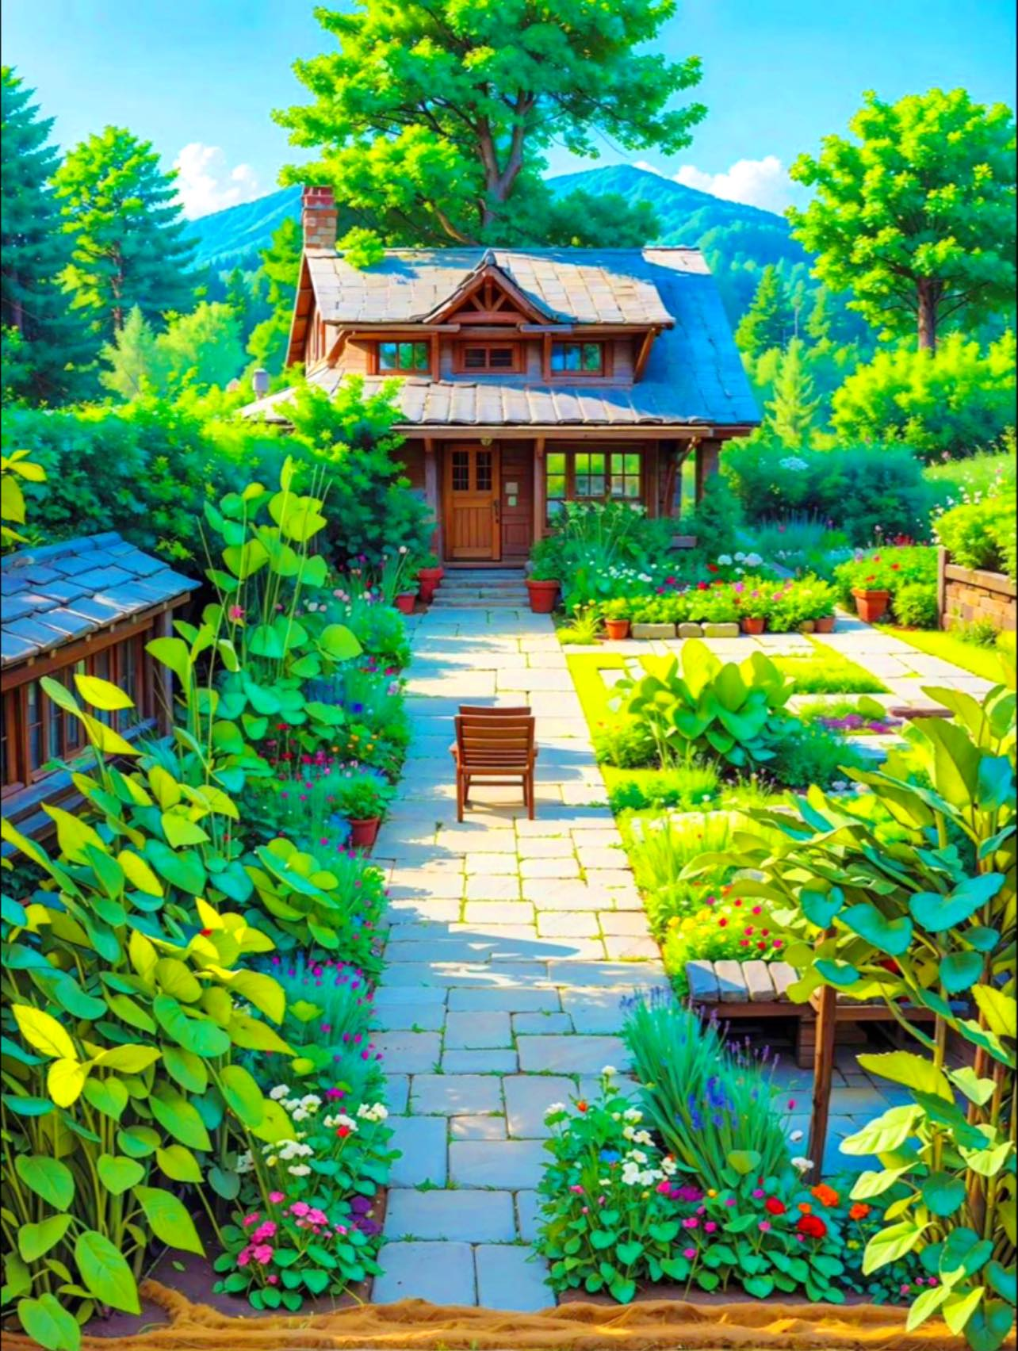

Slide 2

আজকের ক্লাসে সবাইকে স্বাগতম।

Slide 3
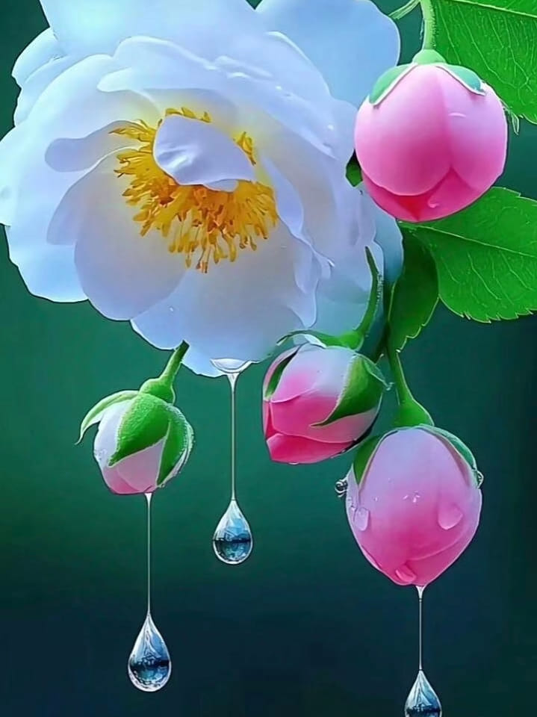
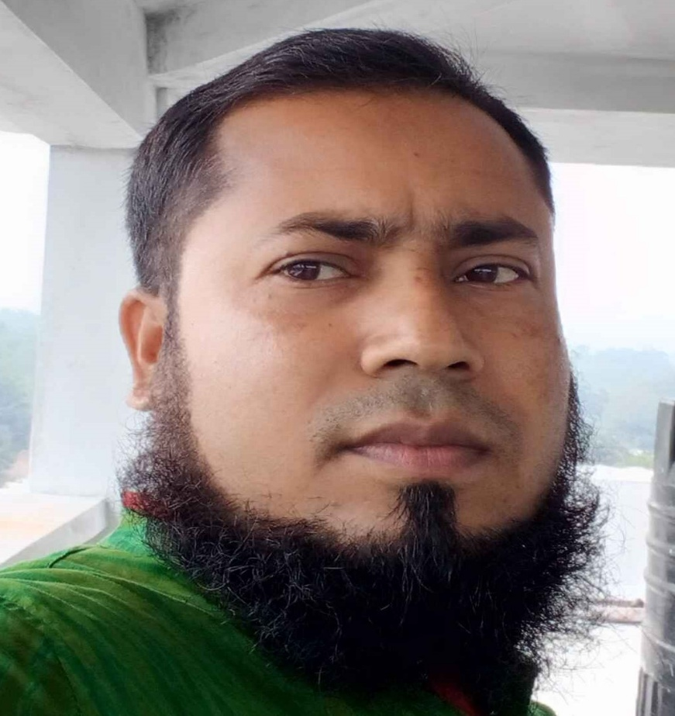
শিক্ষক পরিচিতি
সোহেল মিয়া
সহকারী শিক্ষক
কংশেরকুল স.প্রা.বি.
ভালুকা, ময়মনসিনংহ।
মোবাইল – ০১৭২১৫৪৯১৪১১
ইমেইল- shohelkgps@gmail.com

Slide 4
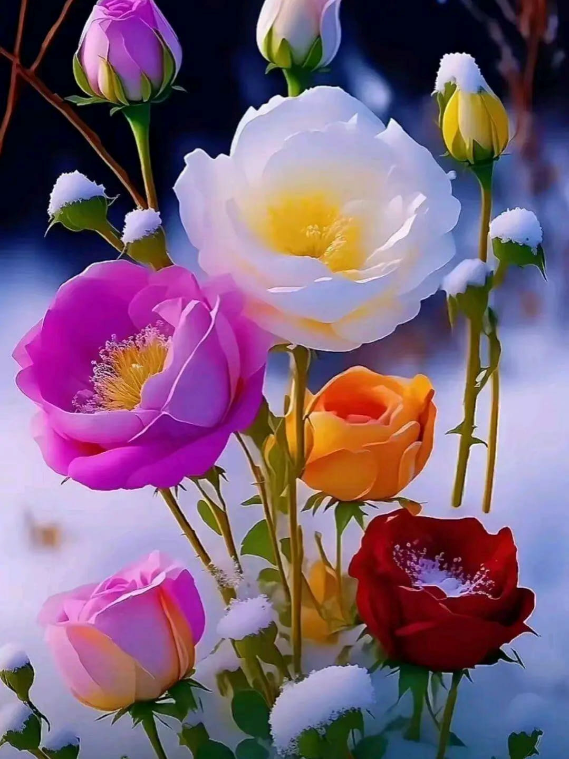
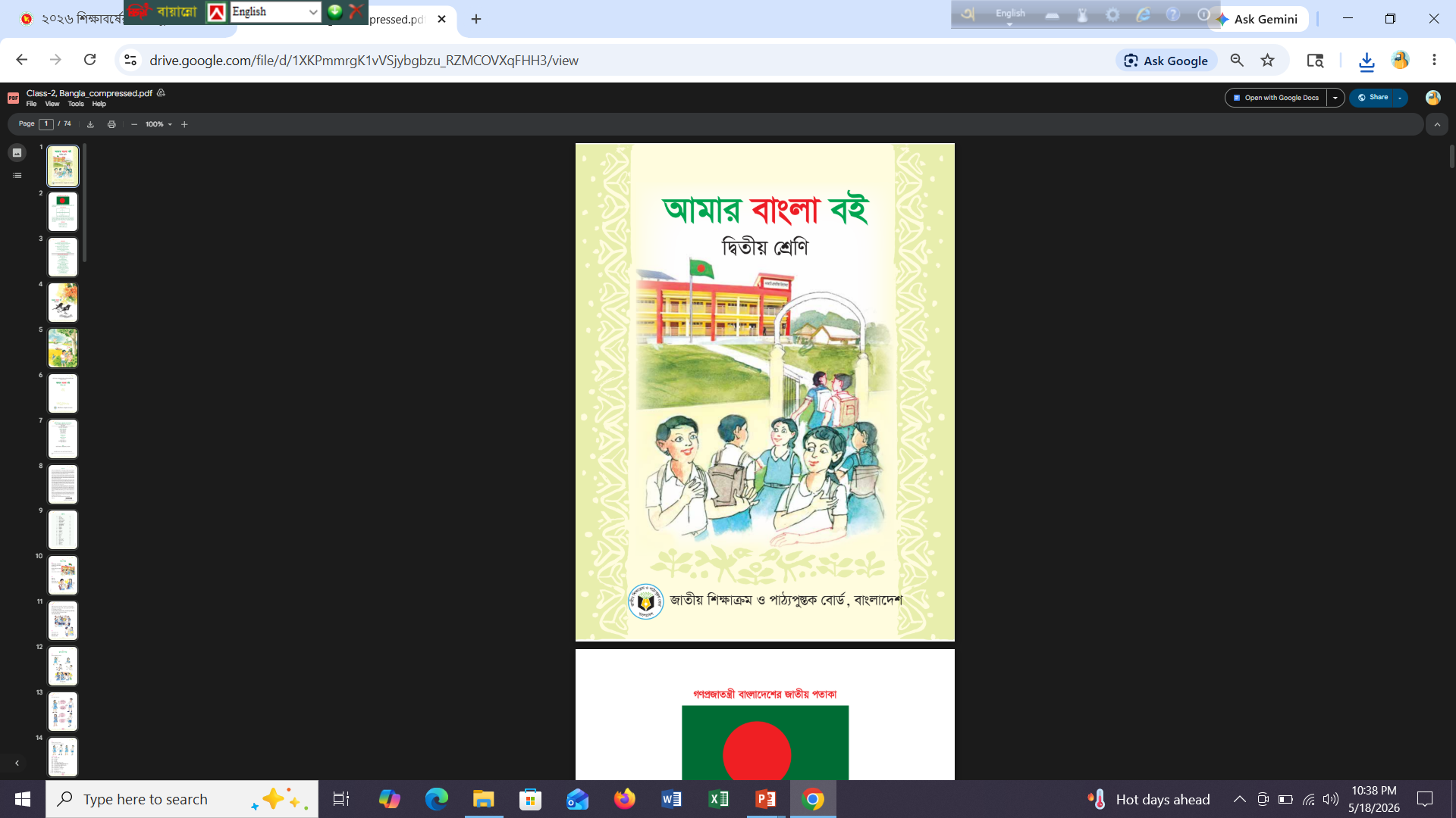
আজকের পাঠের বিষয় …
বাংলা
দ্বিতীয় শ্রেণি
পাঠ:- 15
পাঠের নাম : কাজের আনন্দ
পৃষ্ঠা নং: ৩০
সময়: 6০ মিনিট
তারিখঃ ২৯/০৫/২০২৬ইং।

Slide 5
শিখনফল
এই পাঠ শেষে শিক্ষার্থীরা…
৪.১.২ কবিতা শুনে আনন্দের সঙ্গে বিষয়বস্তু নিজের মত করে বলতে পারবে।
৮.১.১ শুদ্ধ ও স্পষ্ট উচ্চারণে কবিতা বলতে পারবে।
১২.১.৪ স্পষ্ট ও শুদ্ধ স্বরে আনন্দ সহকারে কবিতা পড়তে পারবে।
১৬.১.৩ কবিতার চরণ দেখে দেখে লিখতে পারবে।

Slide 6
আমরা বাড়িতে কে কী কাজ করি?
কাজ করতে আমাদের কেমন লাগে?
কেন ভালো লাগে?
কাজ করে আমাদের লাভ কী?

Slide 7
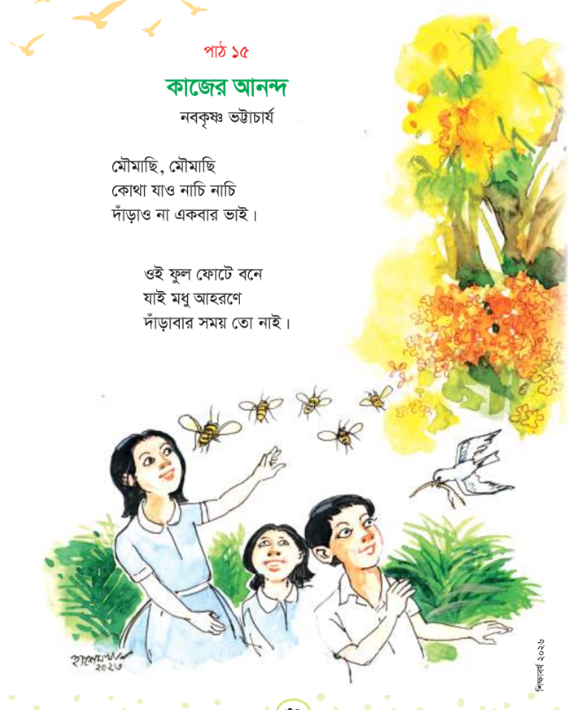

আজকের পাঠ
“কাজের আনন্দ” কবিতা

Slide 8
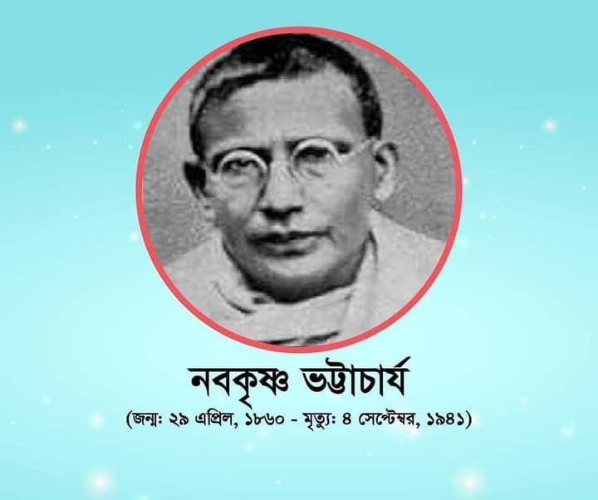
কবি পরিচিতি

Slide 9
কাজের আনন্দ
এই ছবিতে তোমরা কী দেখতে পাচ্ছ?
ছবিতে কে কী করছে?
আমরা মধু কোথা থেকে পাই?
কবিতাটির কী নাম হতে পারে?

Slide 10
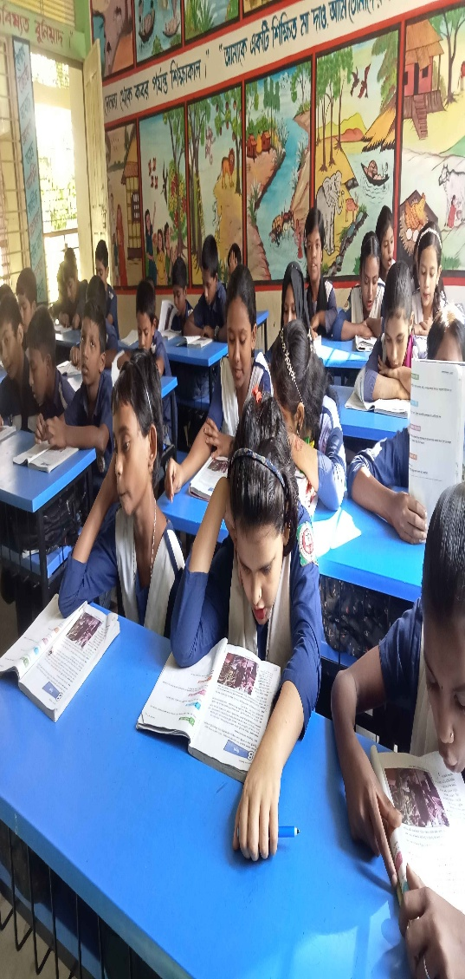
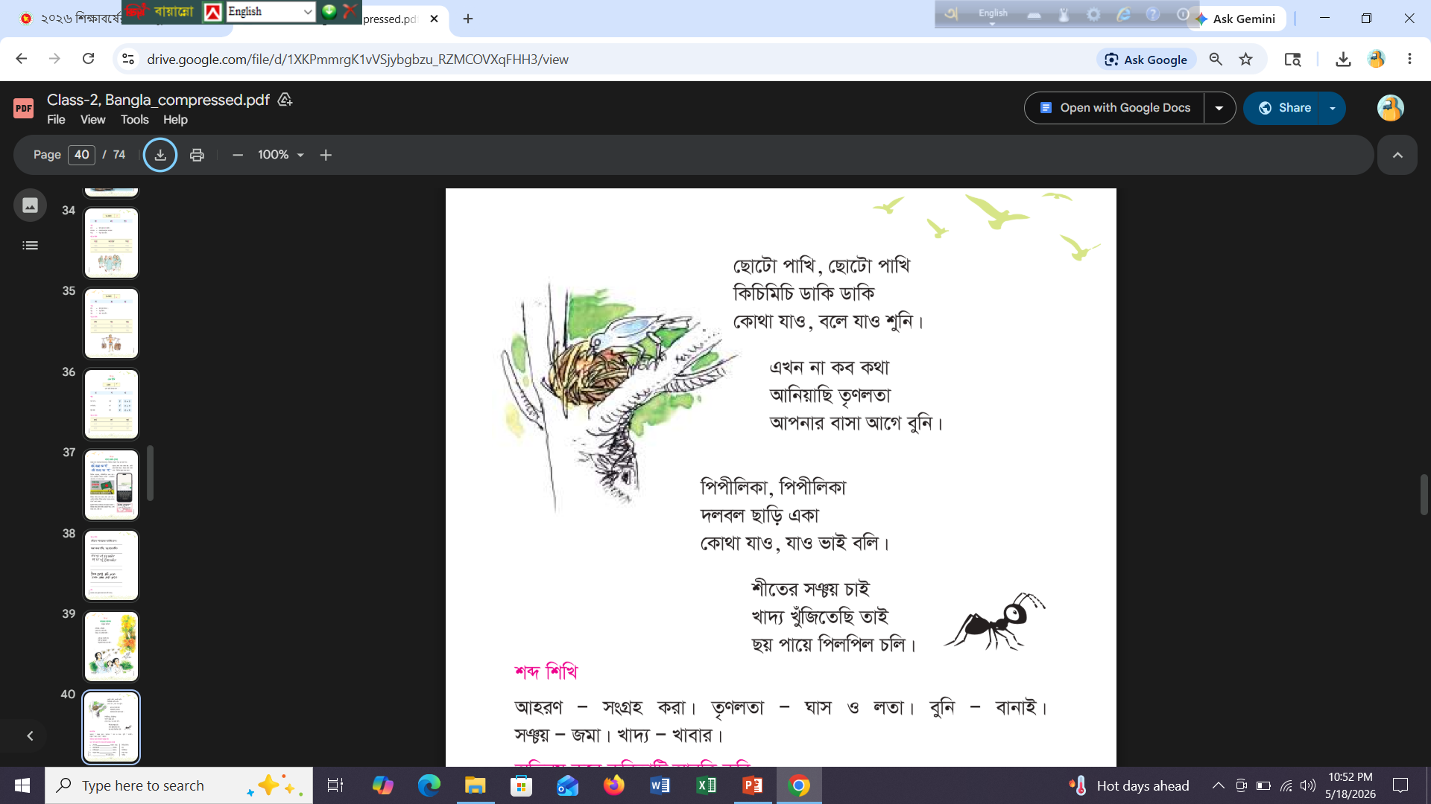
আদর্শ পাঠ

Slide 11
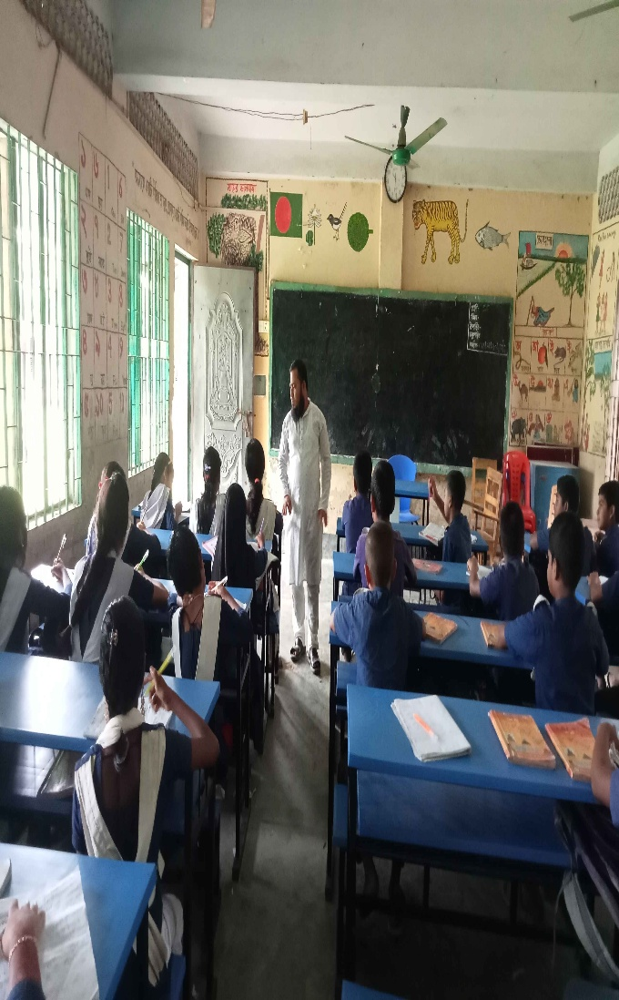
এসো নিজের বই এর ৩০ পৃষ্ঠা খুলি এবং কবিতাটি সরবে পাঠ করি। একই সাথে নতুন শব্দ খুজে বের করি।

Slide 12
নতুন শব্দ …
মৌমাছি=
মধু সংগ্রহকারী একধরনের পোকা।
নাচানাচি=
নেচে নেচে।
আহরণ=
সংগ্রহ করা।

Slide 13
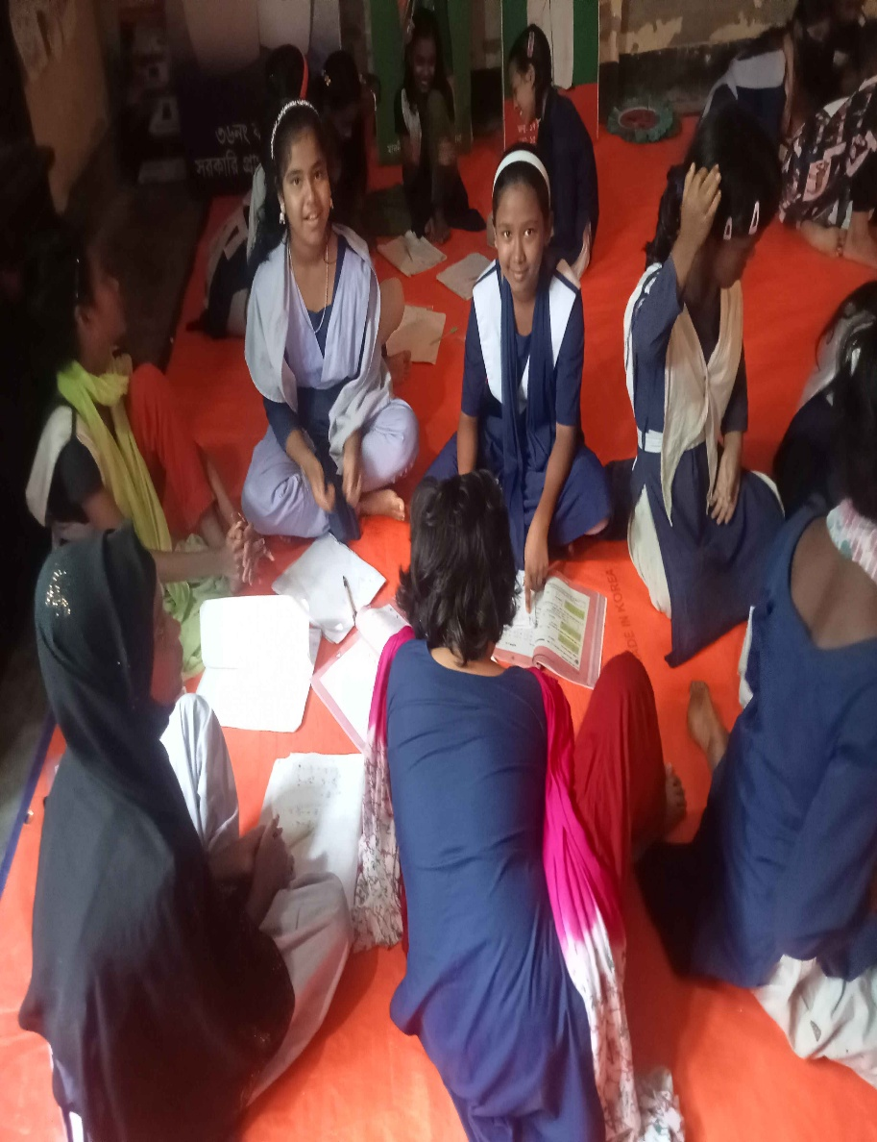
কবিতাটি দলে আবৃত্তি করো…

Slide 14
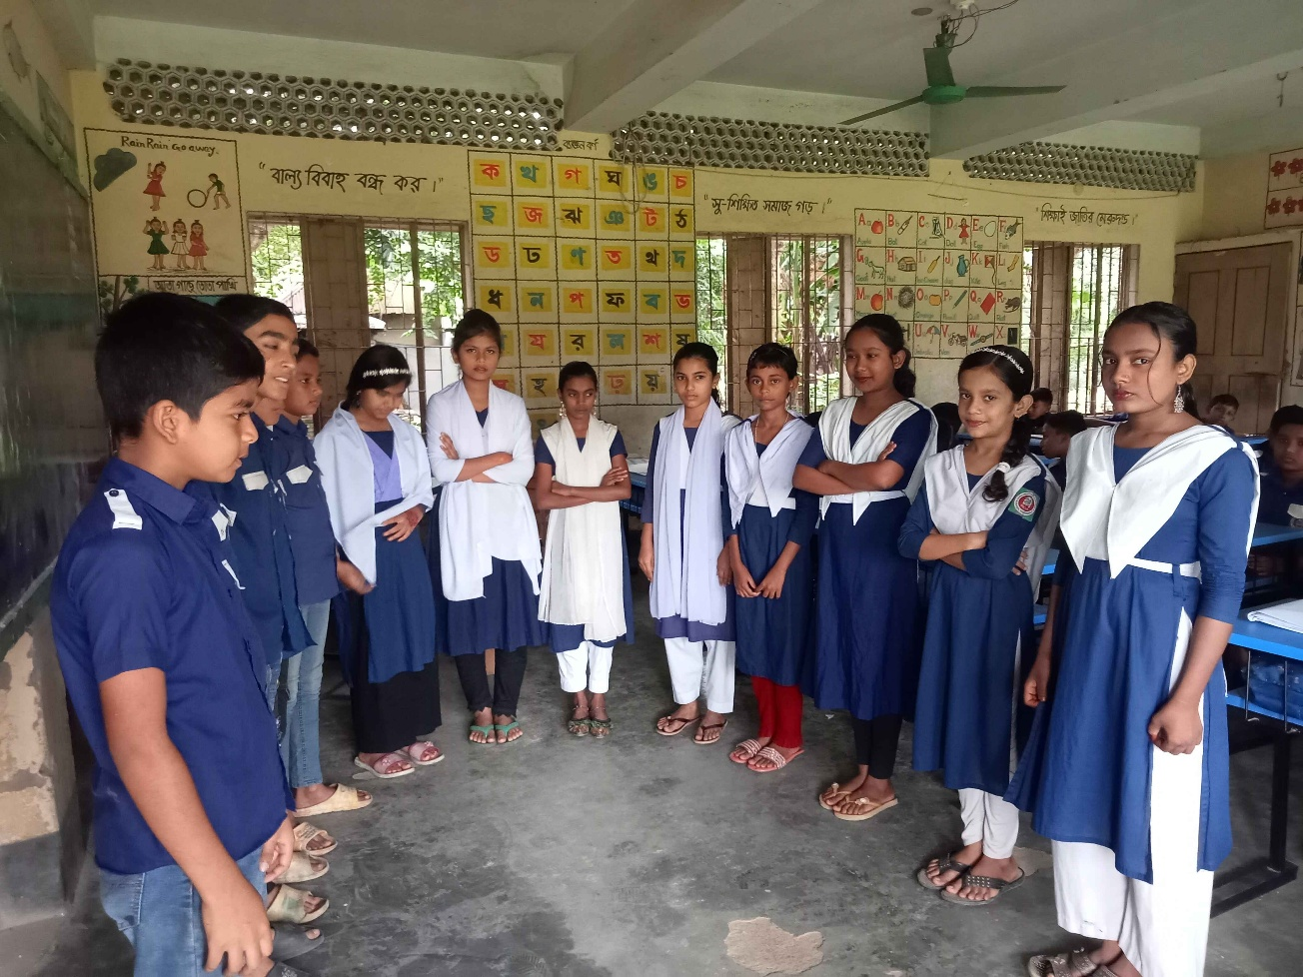
চেইন ড্রিলের মাধ্যমে কবিতাটি আবৃত্তি করিঃ

Slide 15
নিচের শব্দগুলো দিয়ে কবিতা দেখে একটি করে বাক্য তৈরি করো…
মৌমাছি=
মৌমাছি, মৌমাছি কোথা যাও নাচি নাচি।
নাচি=
মৌমাছি, মৌমাছি কোথা যাও নাচি নাচি।
আহরণ=
যাই মধু আহরণে।
সময়=
দাঁড়াবার সময় তো নাই।

Slide 16
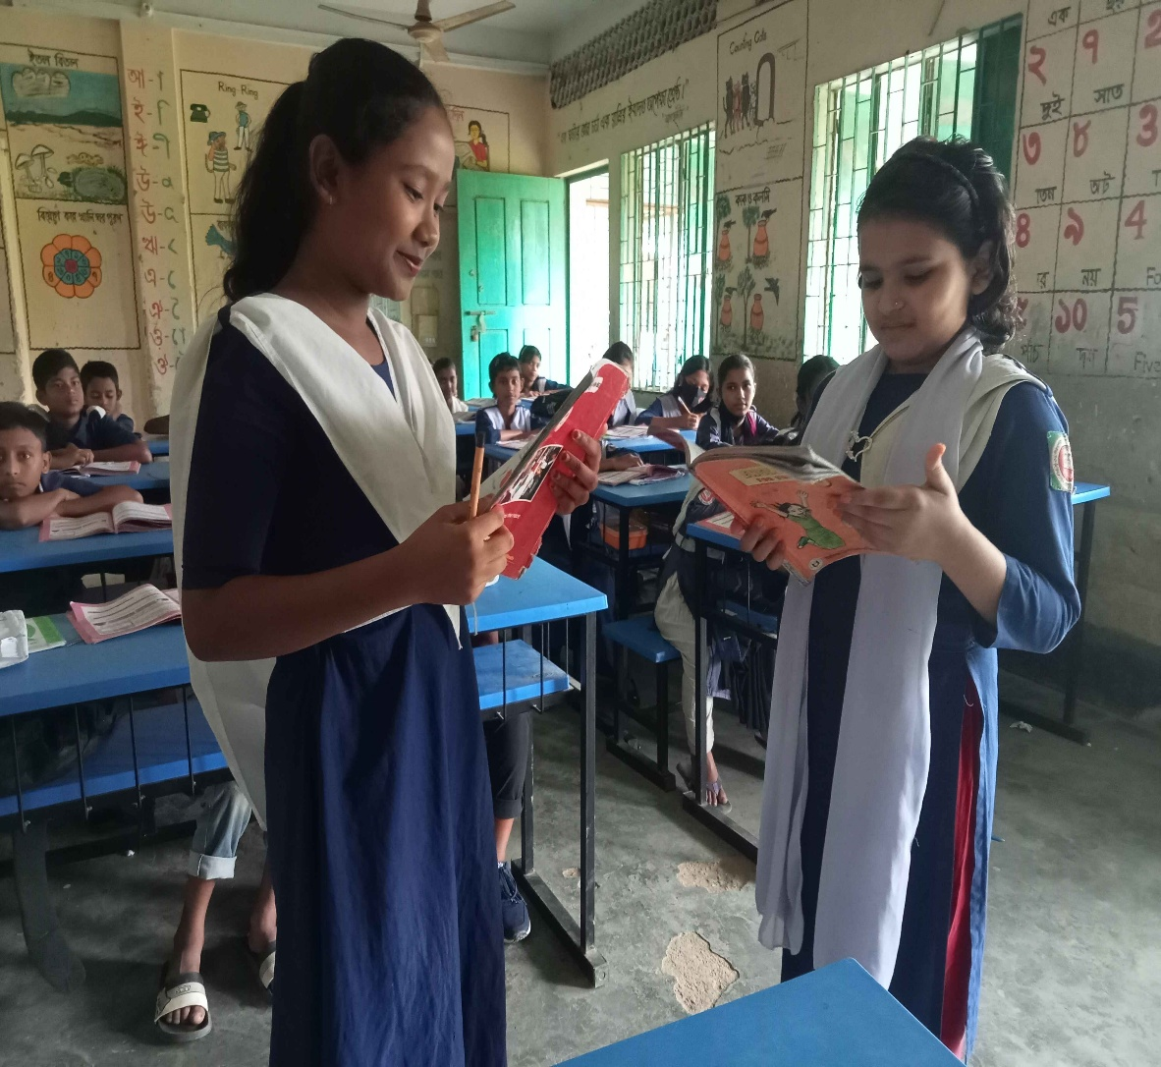
মূল্যায়ন
কবিতাটি এককভাবে আবৃত্তি করো।
“কাজের আনন্দ” কবিতাটি কে লিখেছেন?

Slide 17
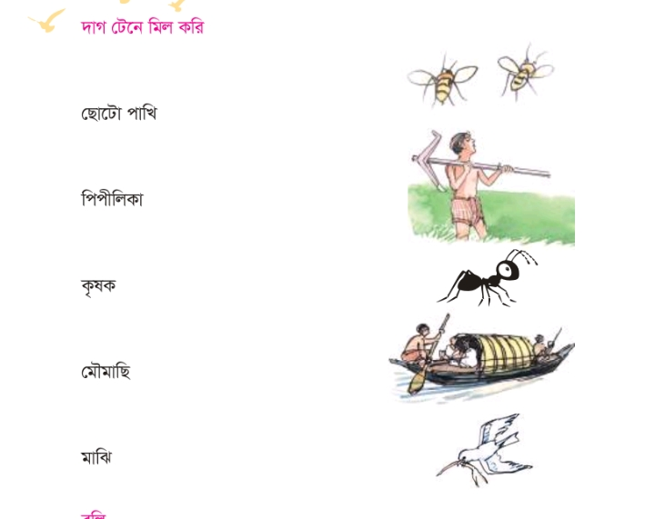
বাড়ির কাজ

Slide 18
সবাইকে ধন্যবাদ।

